Slide 1

01 / 25

Slide 2

02 / 25

Slide 3
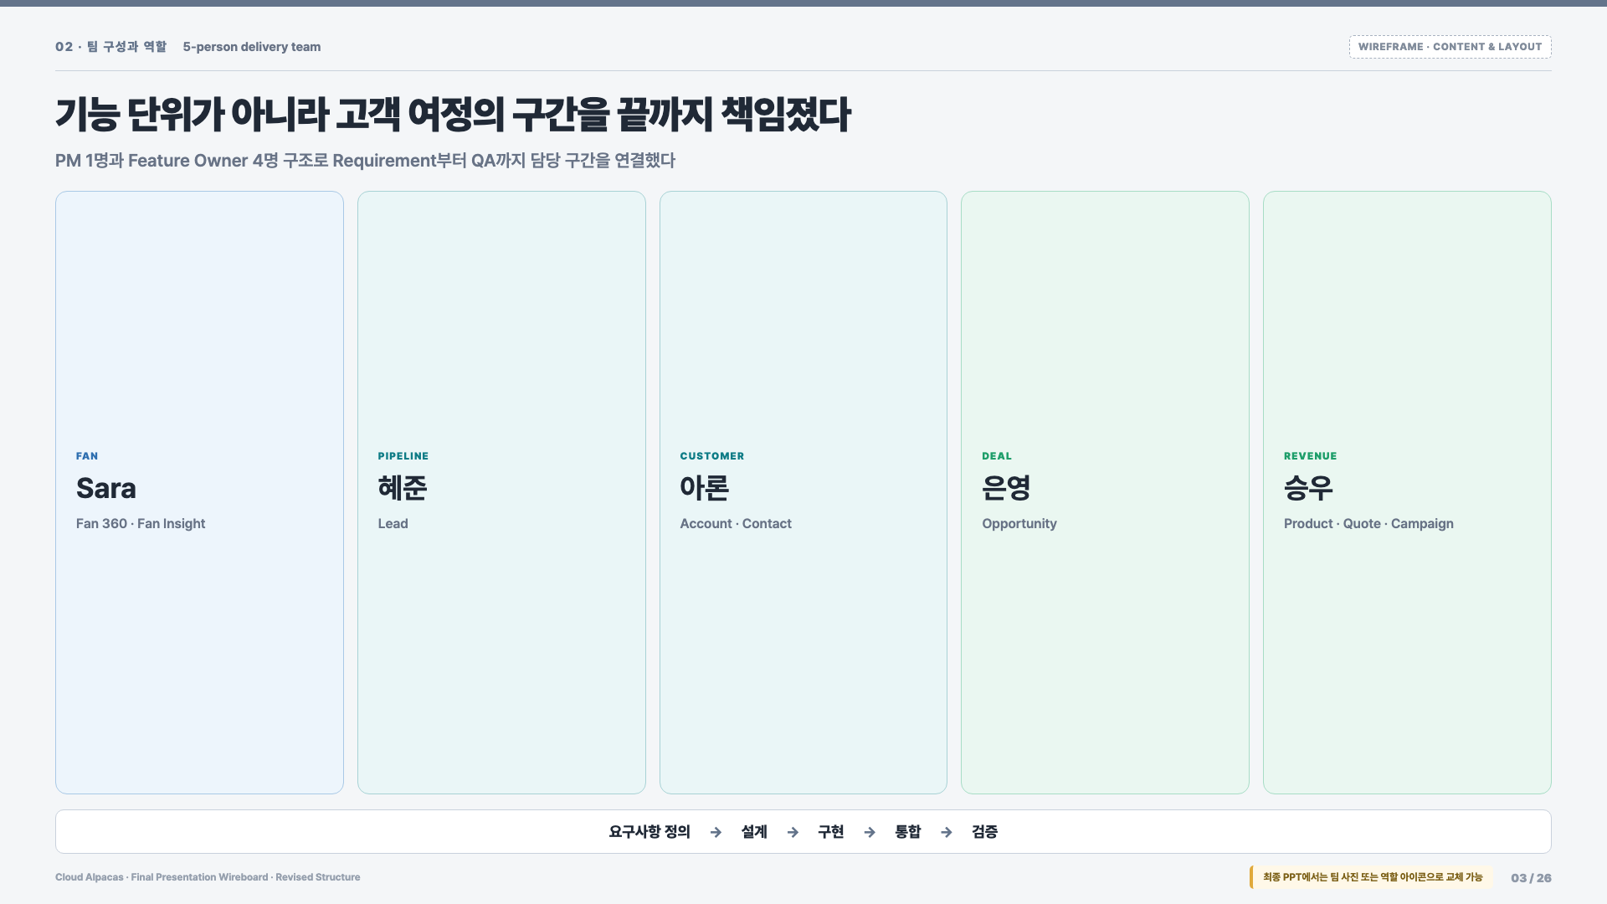
03 / 25

Slide 4
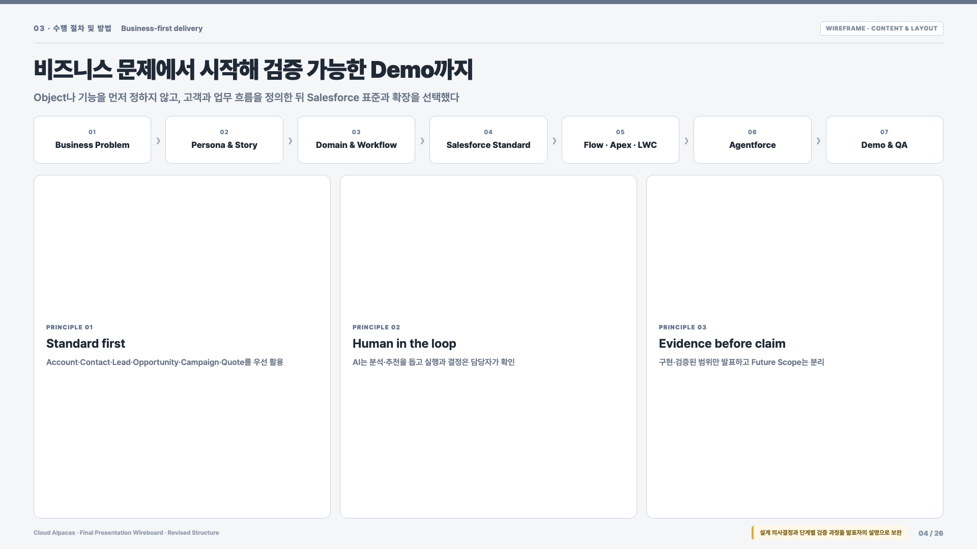
04 / 25

Slide 5

05 / 25

Slide 6
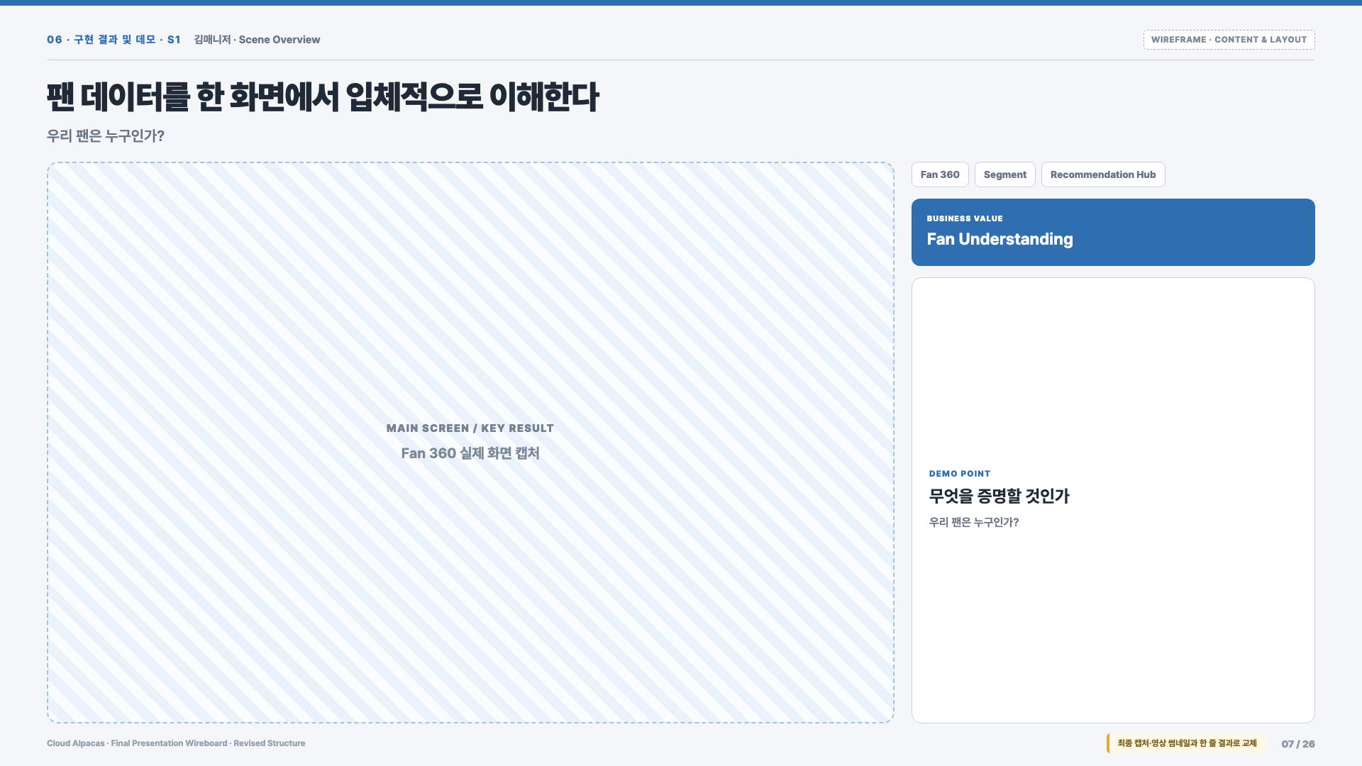
06 / 25

Slide 7
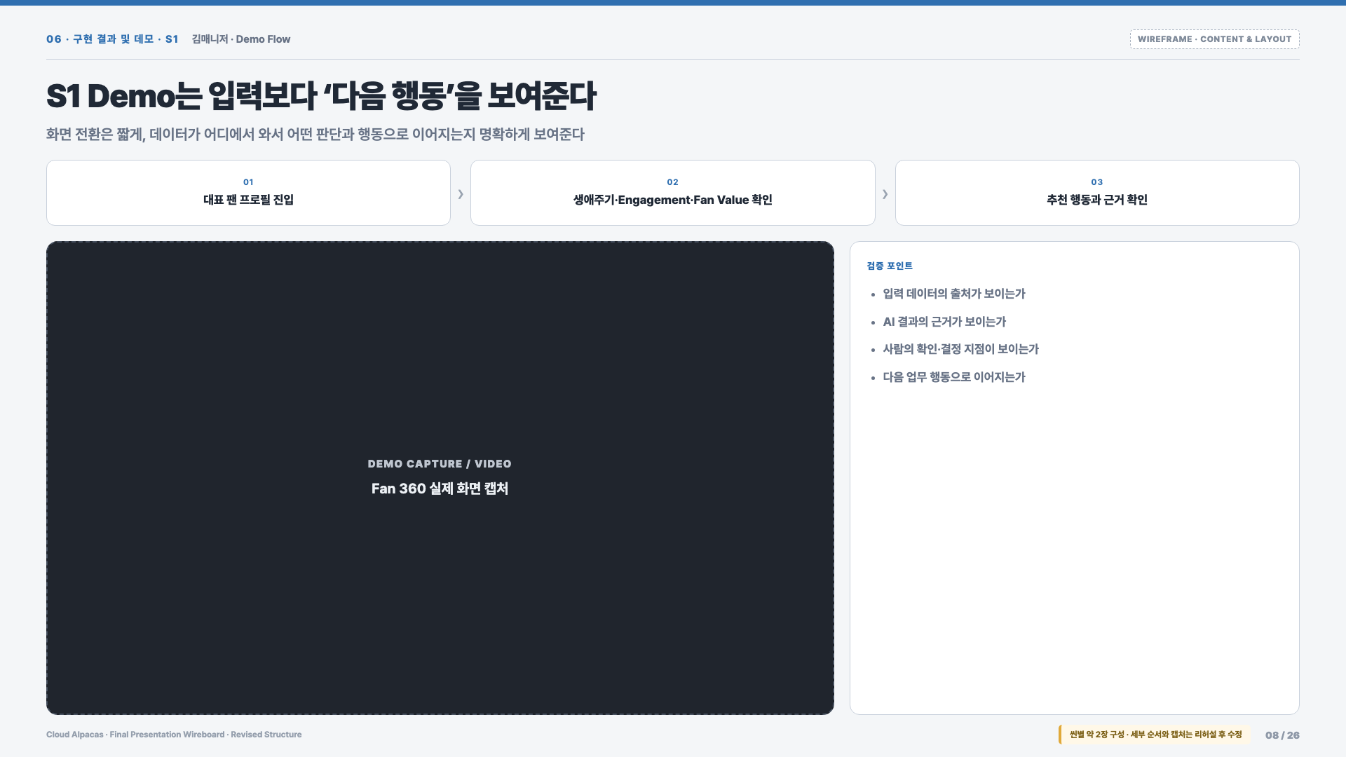
07 / 25

Slide 8
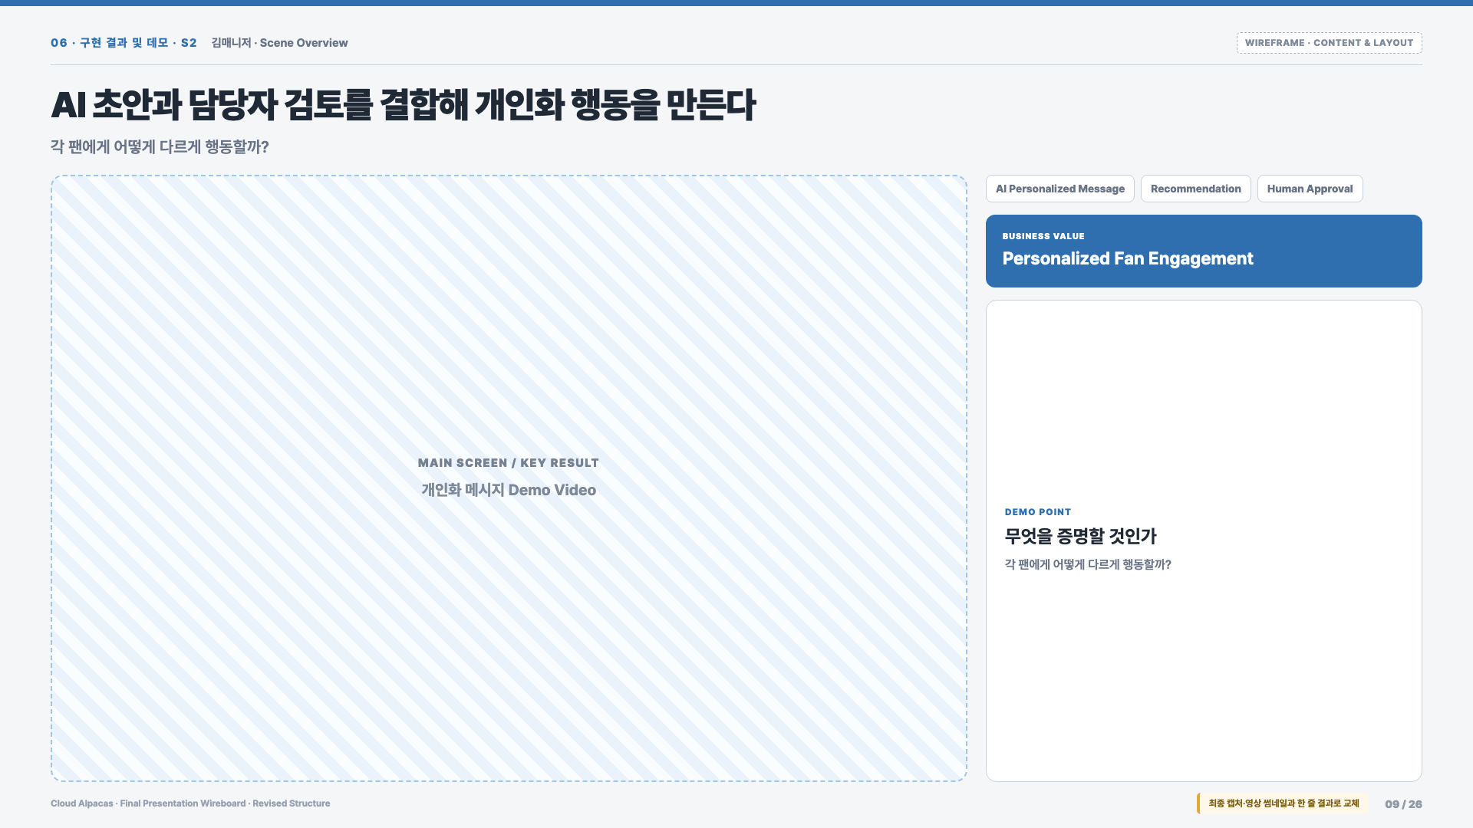
08 / 25

Slide 9
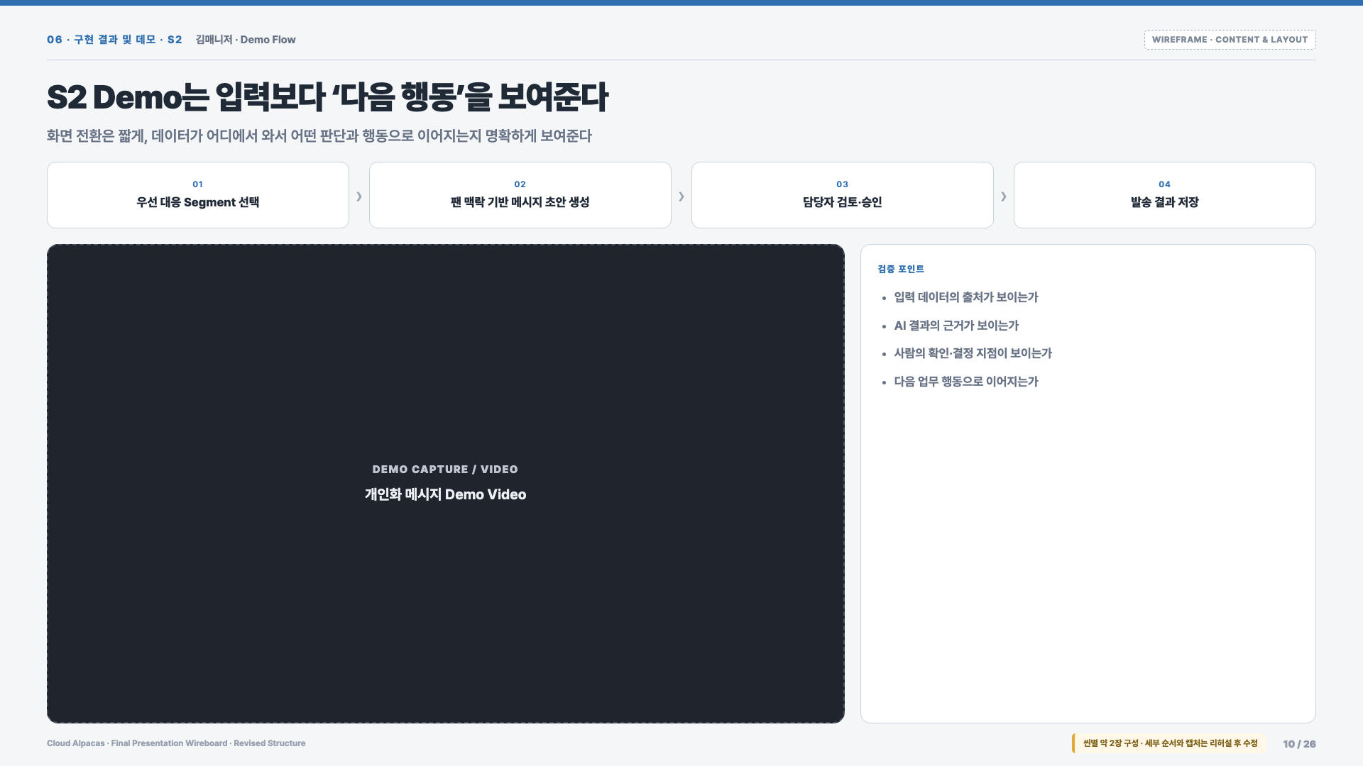
09 / 25

Slide 10
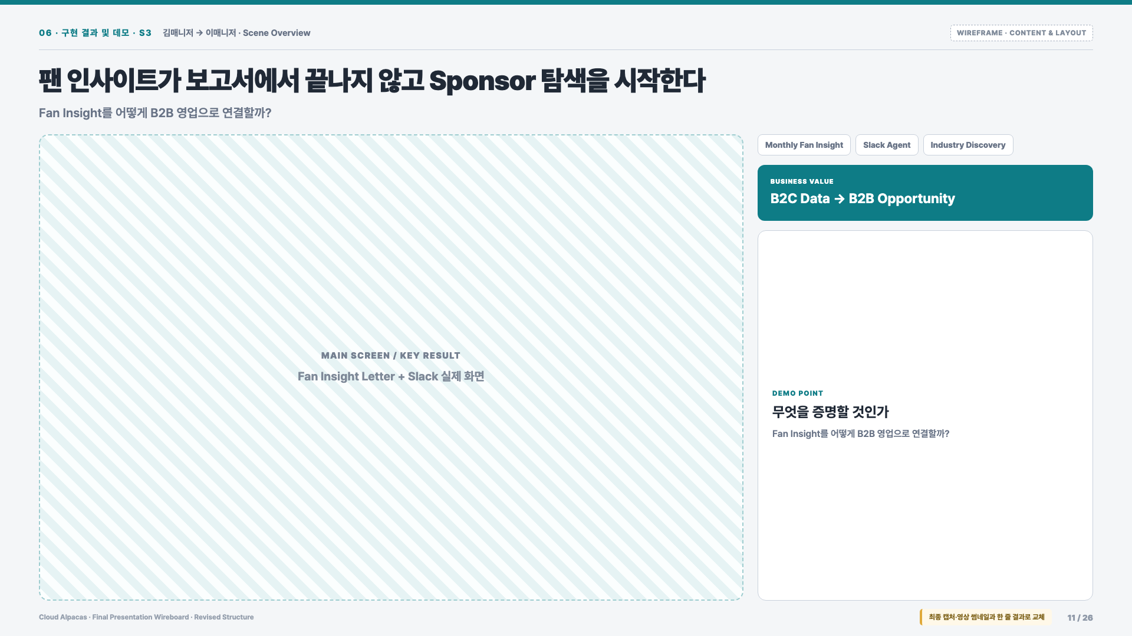
10 / 25

Slide 11
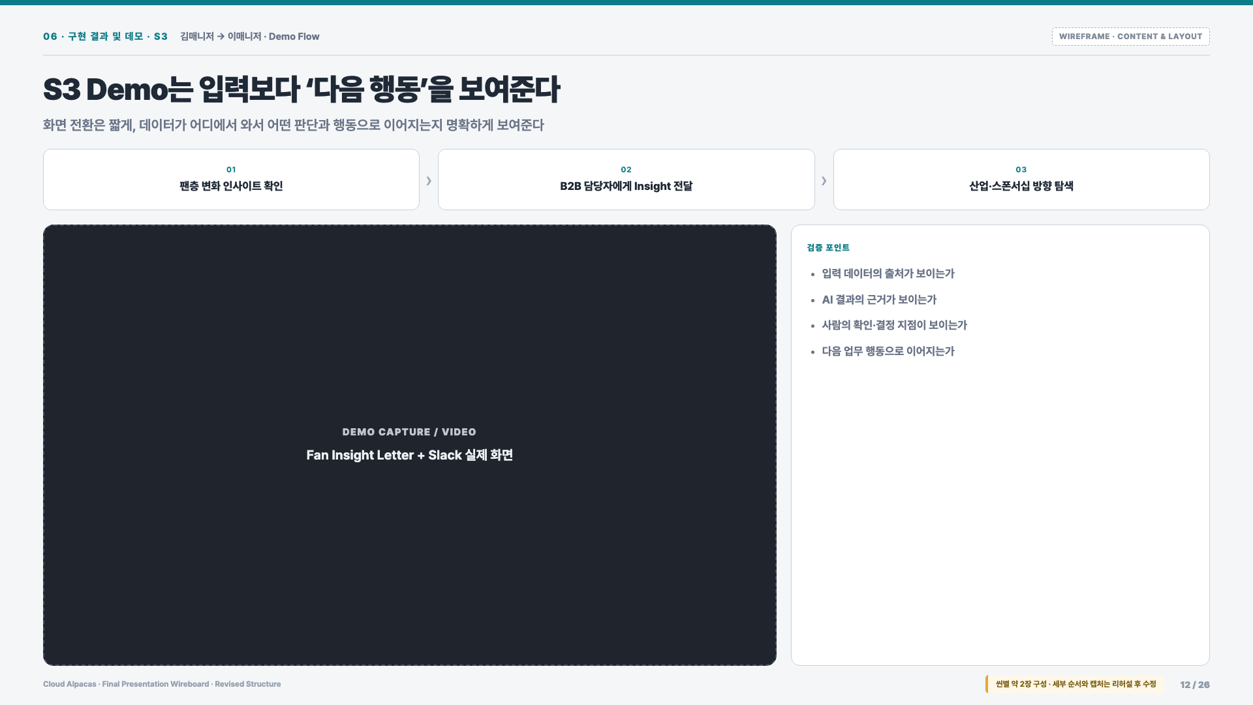
11 / 25

Slide 12
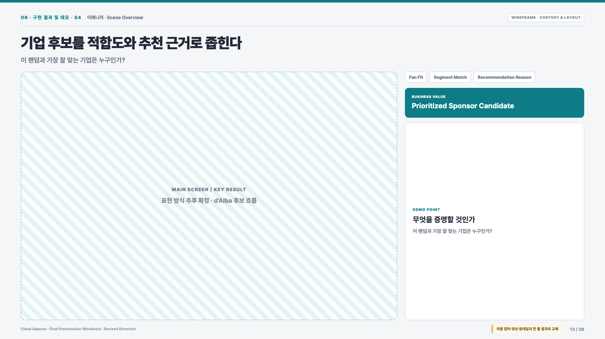
12 / 25

Slide 13
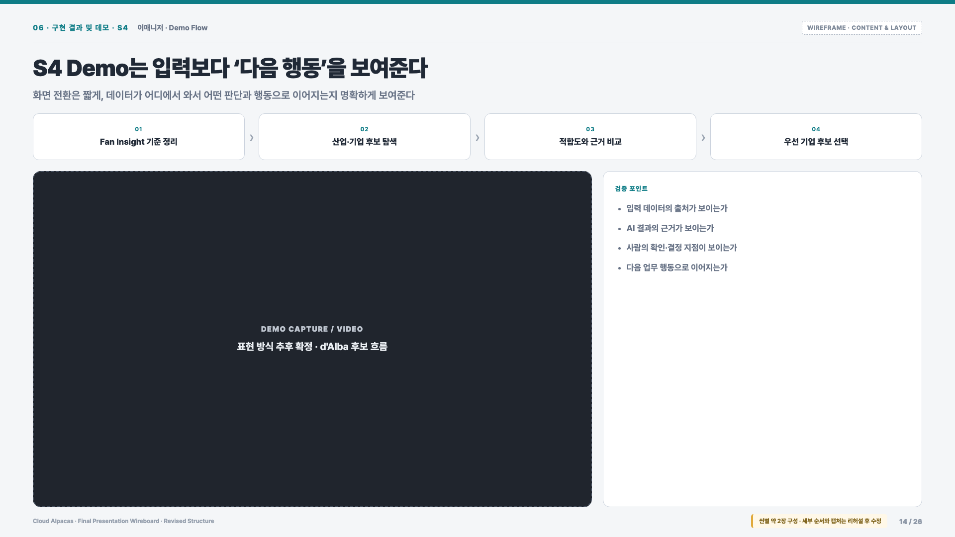
13 / 25

Slide 14
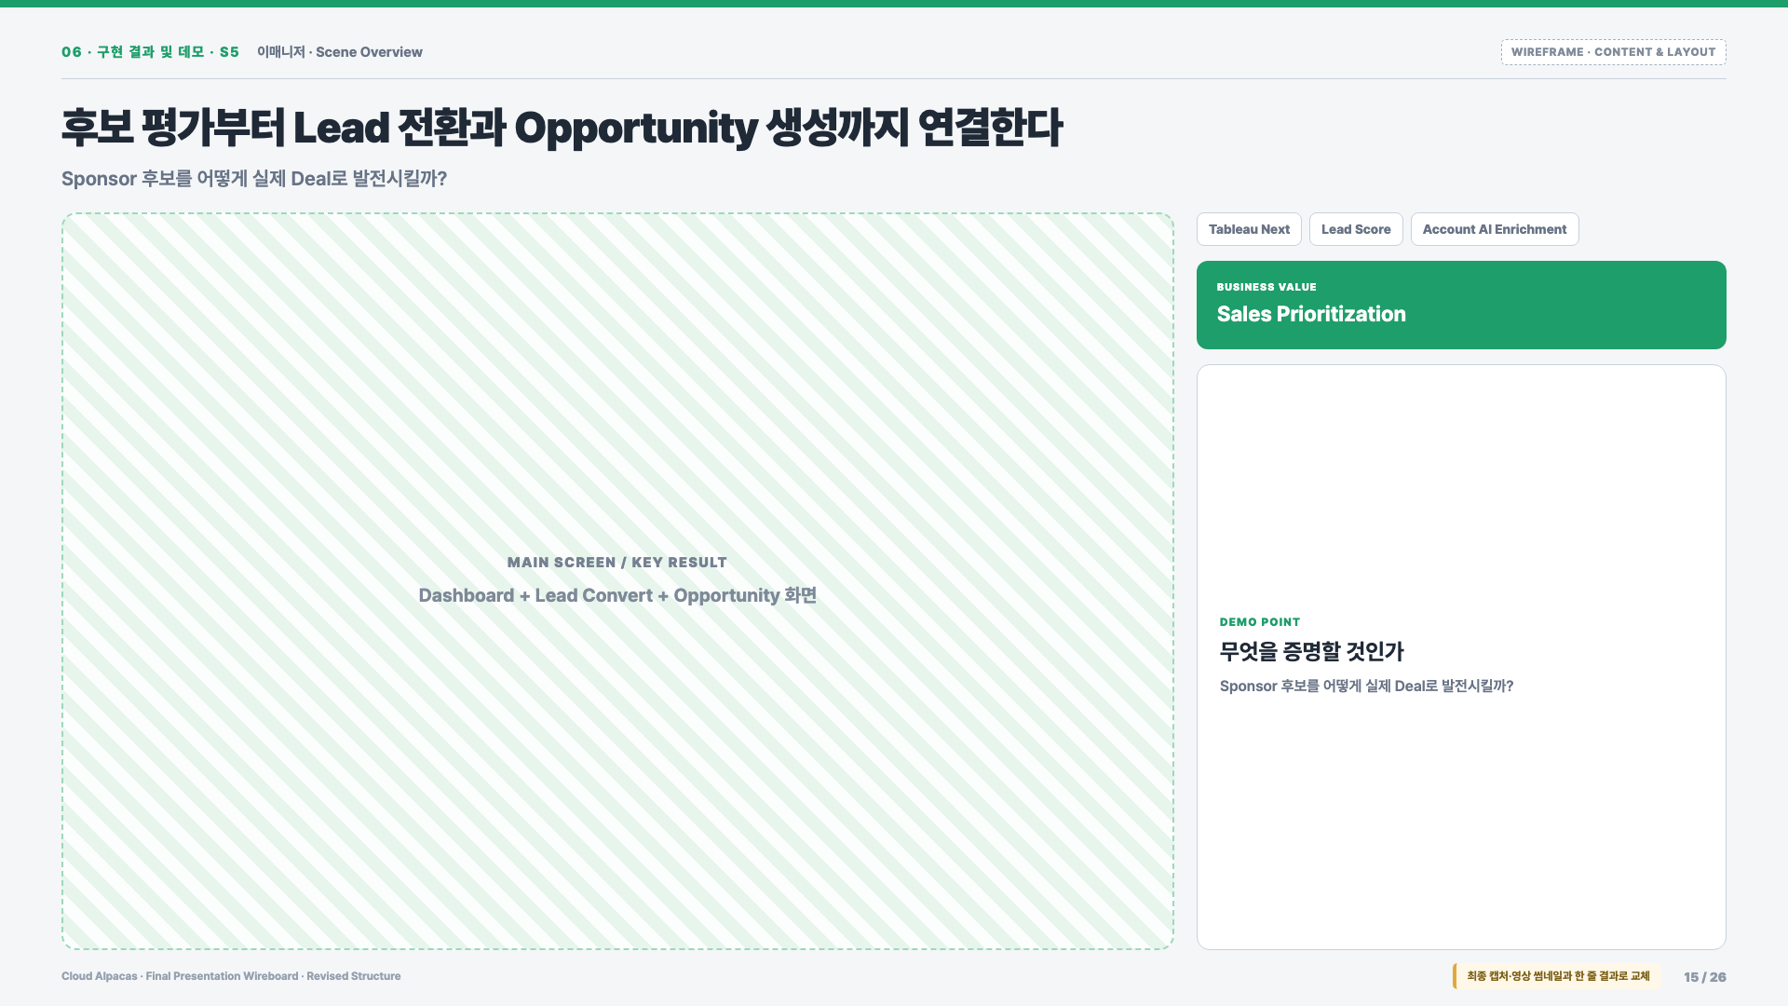
14 / 25

Slide 15
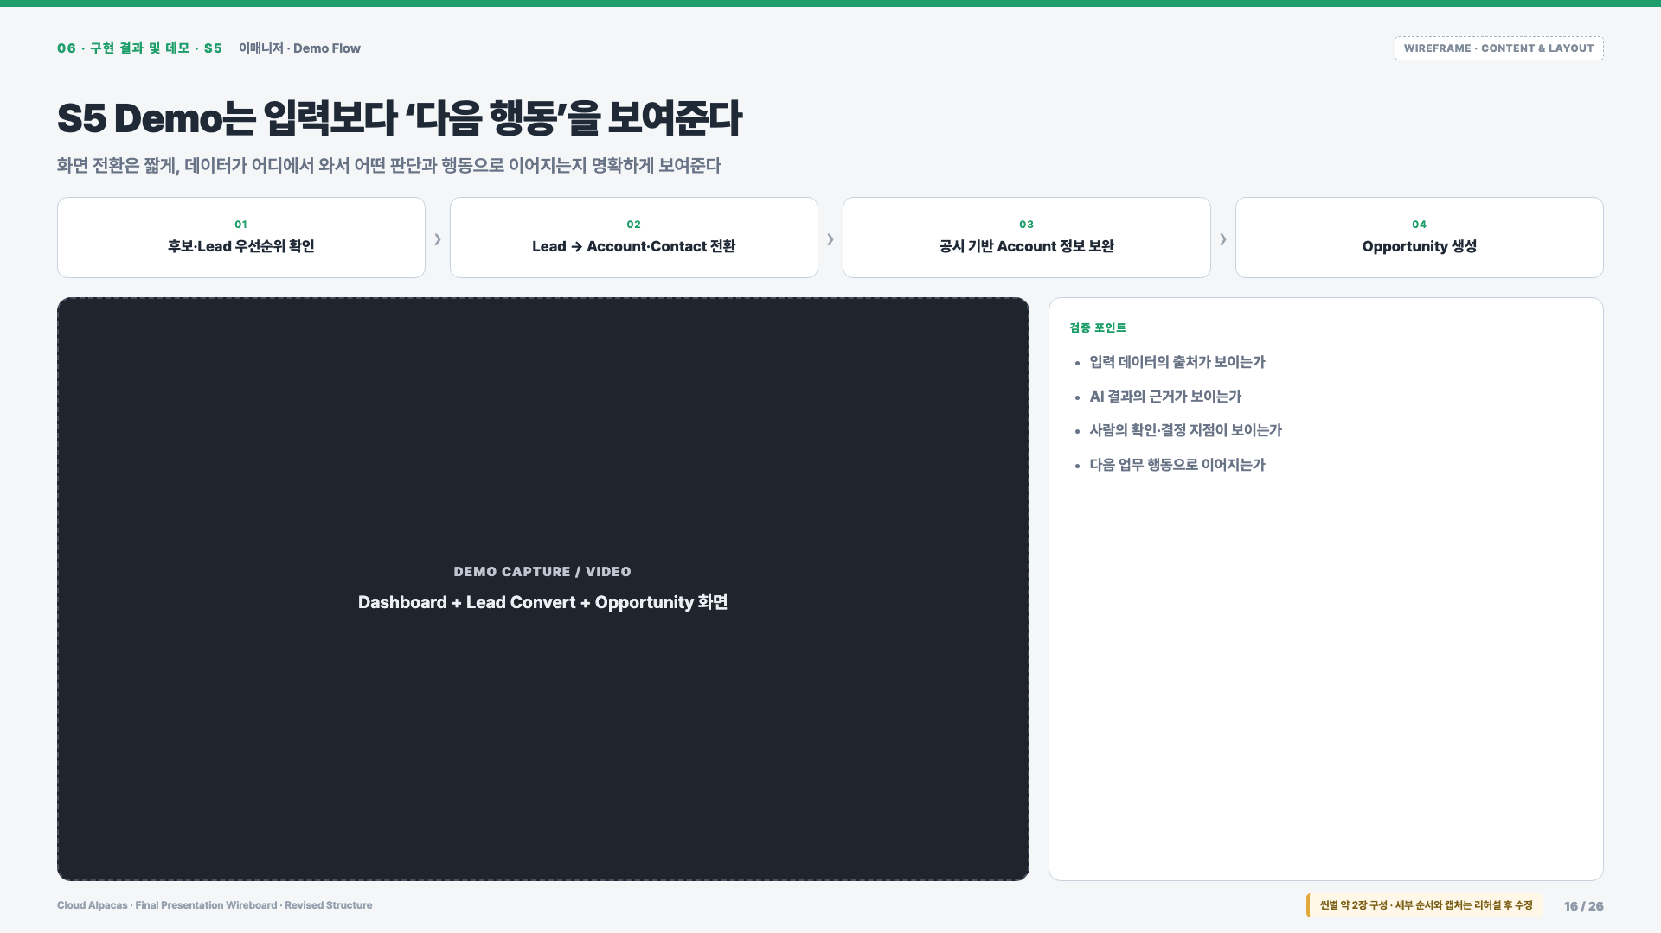
15 / 25

Slide 16

16 / 25

Slide 17

17 / 25

Slide 18

18 / 25

Slide 19
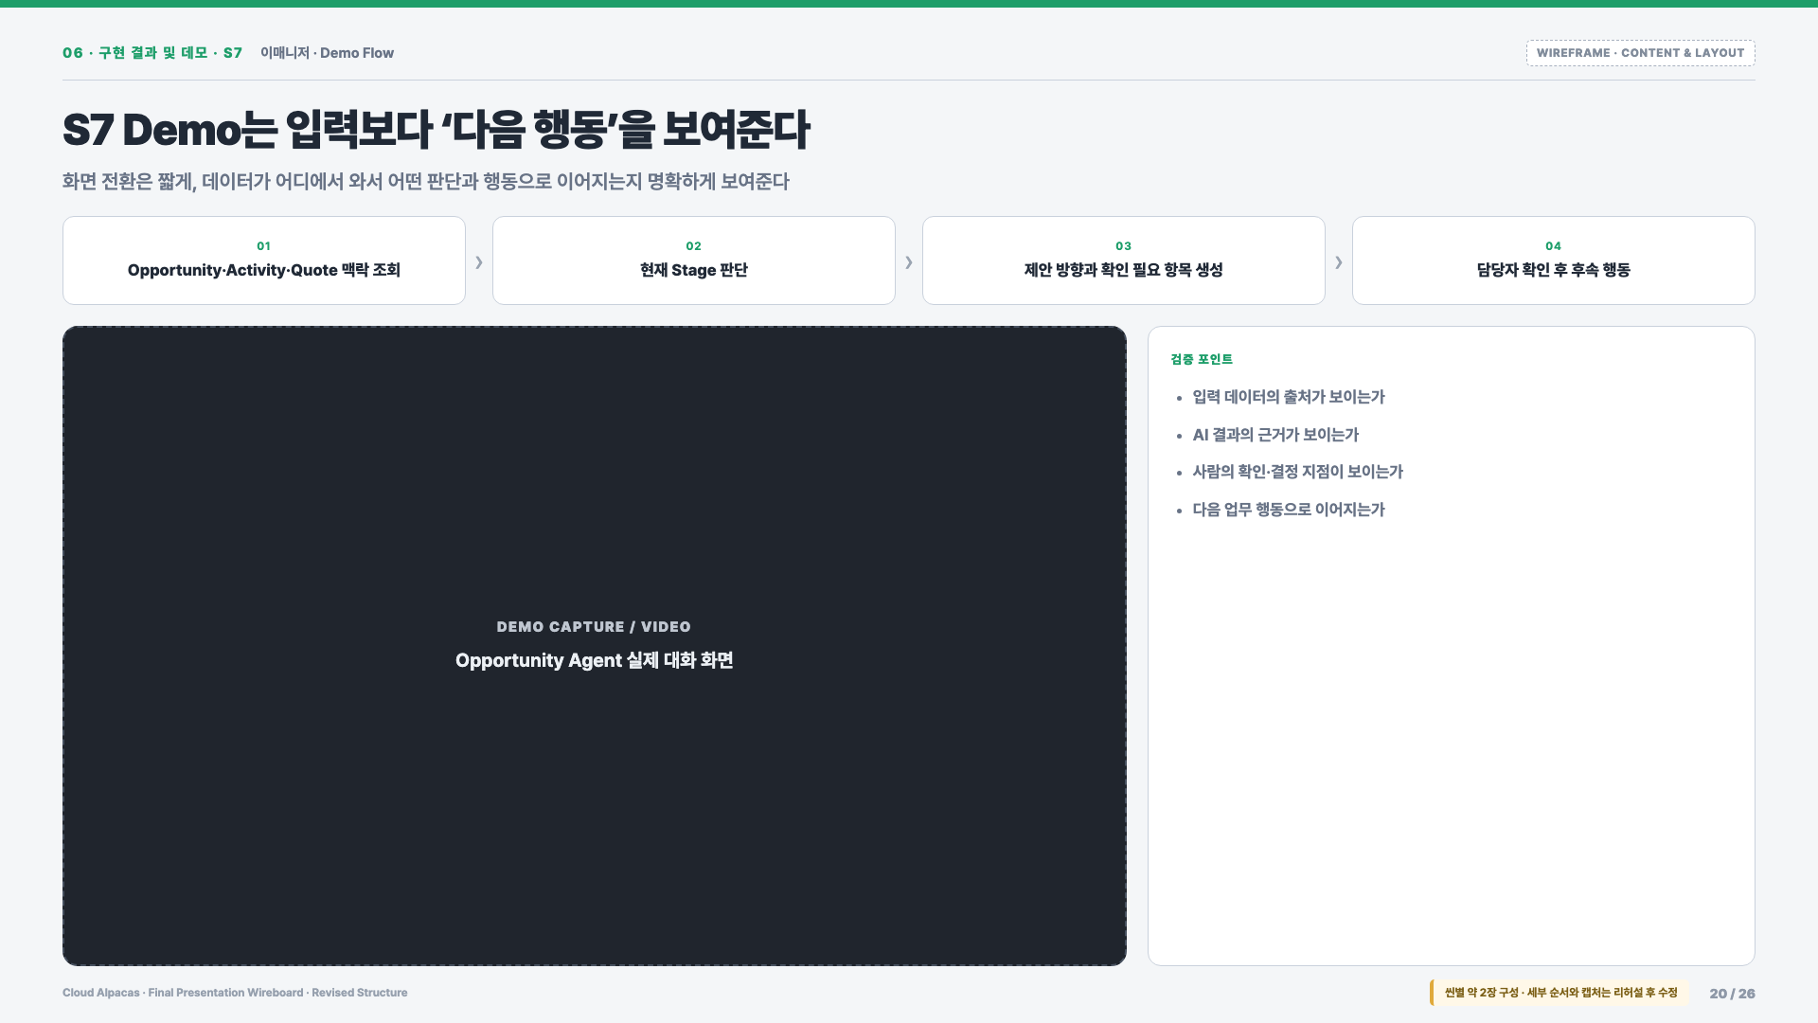
19 / 25

Slide 20
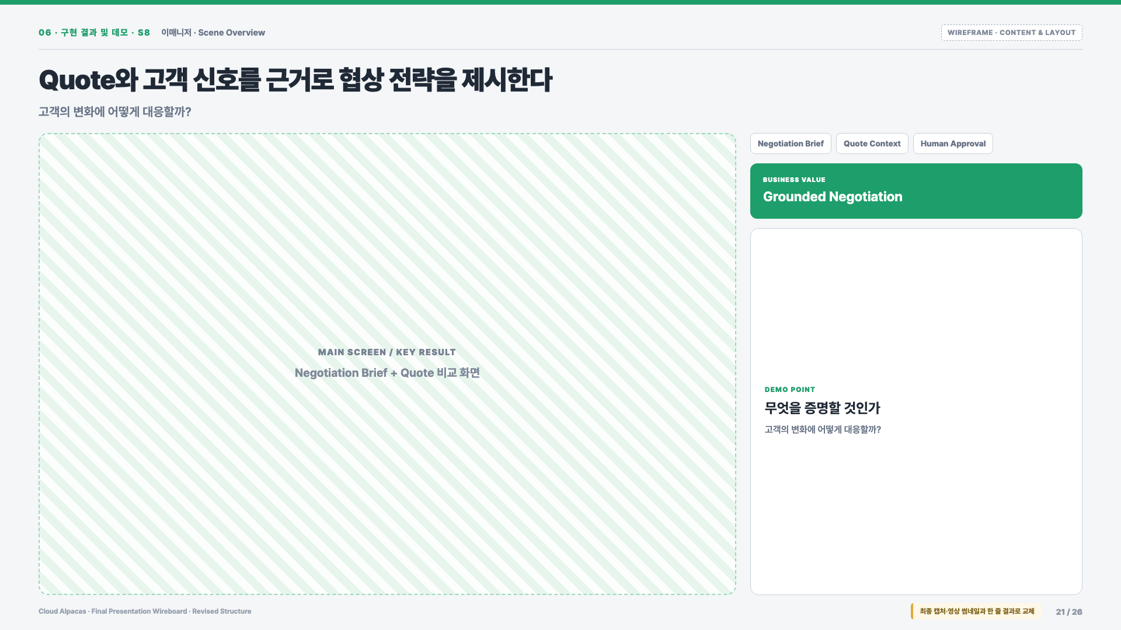
20 / 25

Slide 21

21 / 25

Slide 22
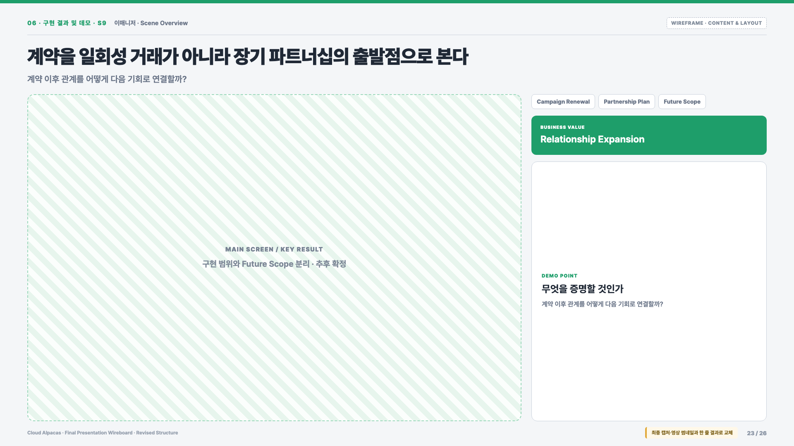
22 / 25

Slide 23

23 / 25

Slide 24
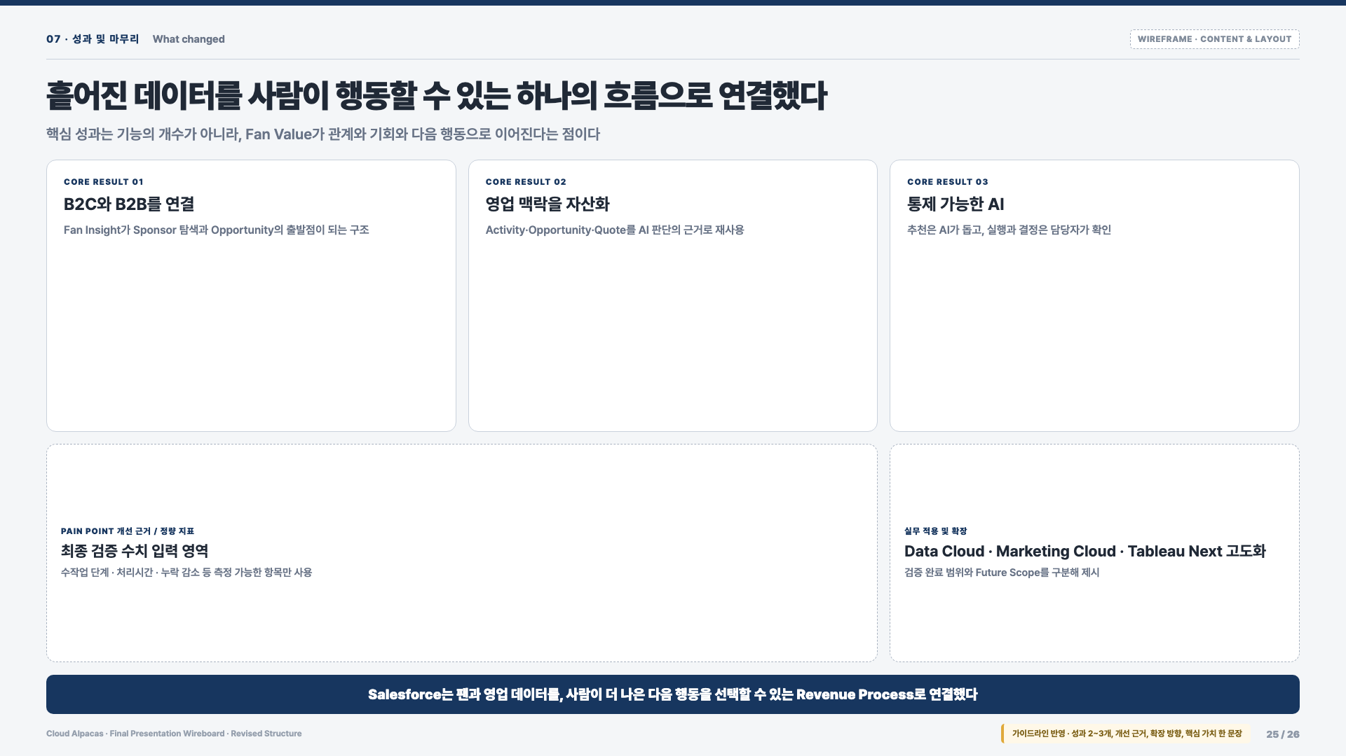
24 / 25

Slide 25
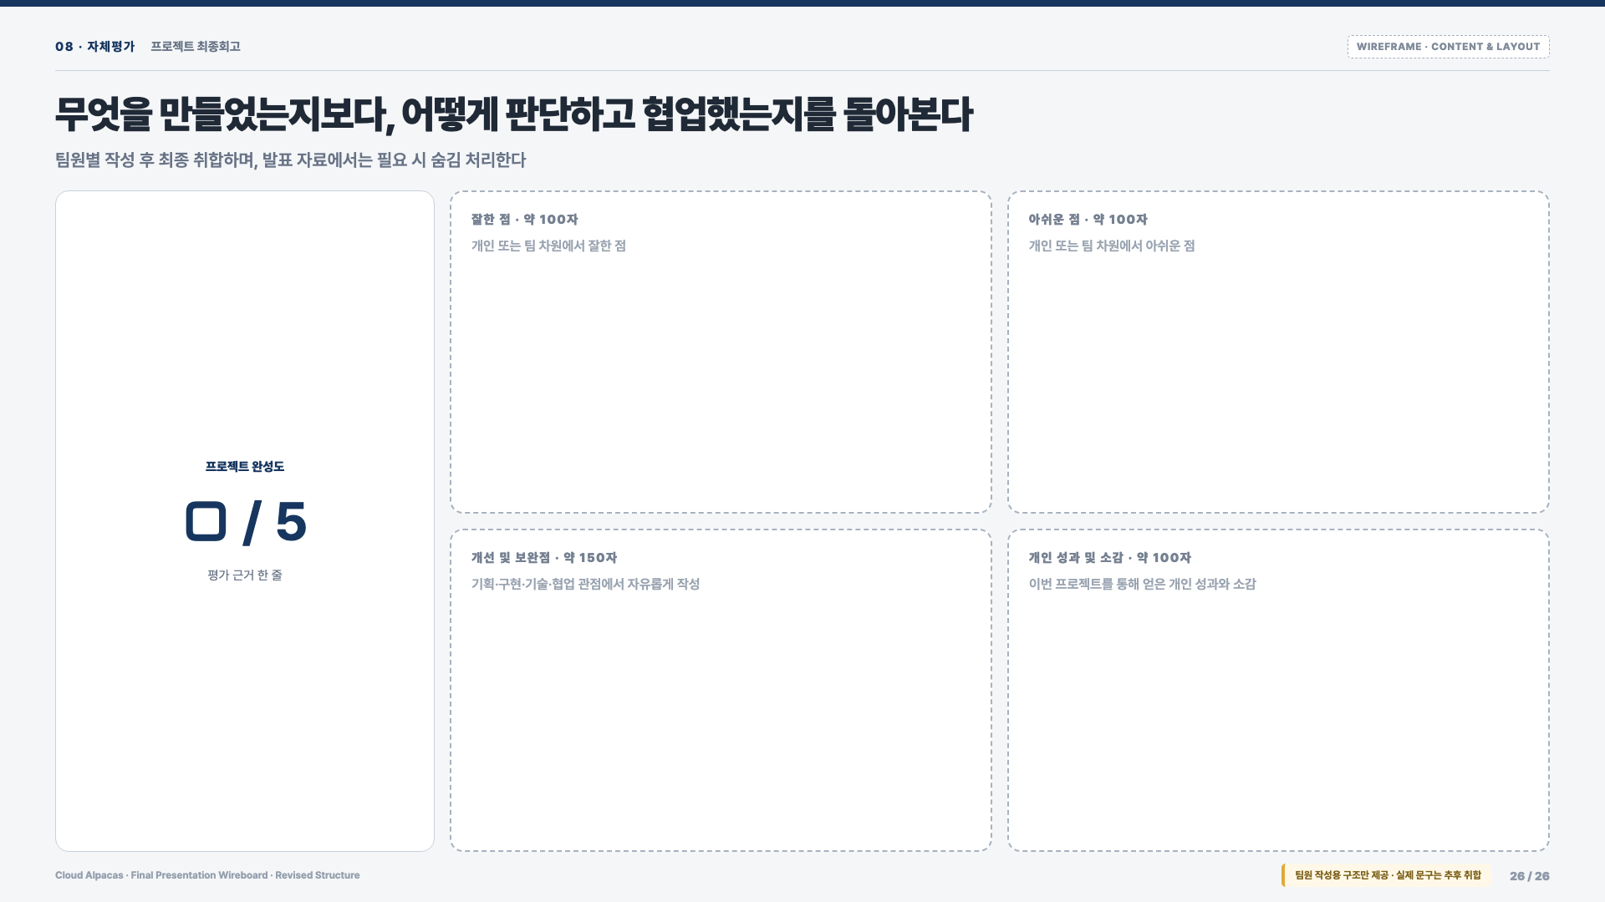
25 / 25

